Slide 1
Normatividad Educativa
Curso de preparación para el concurso de ingreso al magisterio 2026

Slide 2
Módulo: Normatividad Educativa
Docente: Jairo de Jesus Higuita Quiñones— Jairo.Higuita@utp.edu.co
19/06/2026 / Universidad Tecnologica de Pereira:
Título: Normatividad Educativa (Legislación y Políticas Públicas)

Slide 3

Objetivo general:
Preparar aspirantes para interpretar y aplicar la normatividad educativa colombiana en situaciones y preguntas tipo concurso.
Formato: curso teórico-práctico de 20 horas con énfasis en análisis de casos y resolución de preguntas de concurso.

Slide 4
Temario por sesión
Sesión 1: Fundamentos del sistema educativo colombiano — principios, ODS y actores.
Sesión 2: Legislación y organización — Ley 115, decretos y autonomía escolar.
Sesión 3: Estatuto y carrera docente — ingreso, evaluación y derechos.
Sesión 4: Políticas y casos — lineamientos, interpretación normativa y práctica.

Slide 5

Duración y sesiones
Horas totales: 20 horas.
Sesiones: 4 sábados, 8:00–12:00.
Formato presencial con apoyo virtual para materiales y tareas.
Certificación basada en asistencia y actividades prácticas.

Slide 6

Metodología y evaluación
Metodología activa: exposiciones breves, talleres y análisis de casos.
Evaluación diagnóstica, formativa y orientadora mediante ejercicios y preguntas tipo concurso.
Enfoque práctico: resolución de casos reales y simulacros.

Slide 7
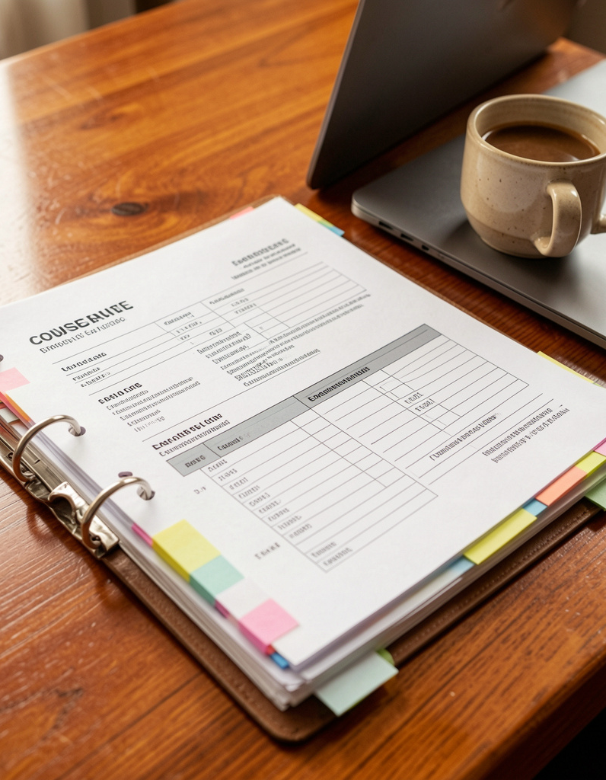
Pre-Diagnóstico:
Responder en una hoja las siguientes preguntas:
1- ¿Cual es su profesión o programa profesional?
2-¿ A qué cargo (docente o directivo) aspira?.
3- ¿Participo en un concurso docente anteriormente ? SI - NO
4- Si en la pregunta anterior repondió SI , describa cuáles considera fueron las fallas o descriptores que hicieron que no obtuviera la puntuación adecuada.
Si respondio NO cuáles considera son sus mayores debilidades o fortalezas.

Slide 8
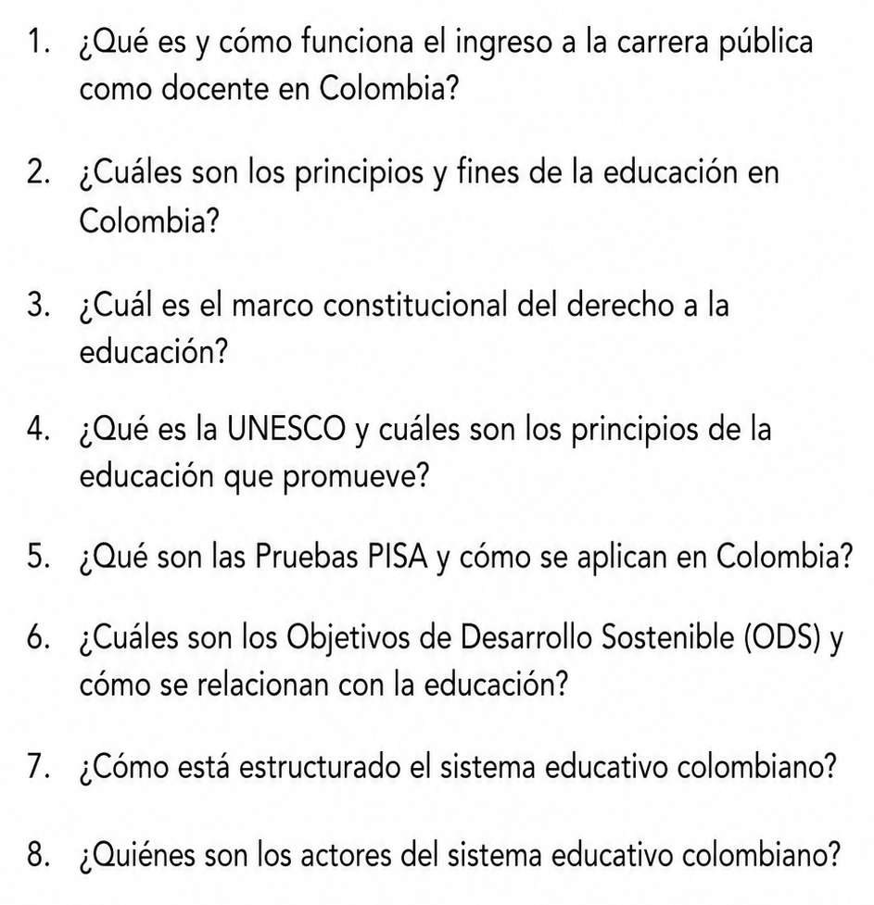

Slide 9
Bibliografía
Selección normativa: Constitución (1991), Ley 115/1994, Ley 1620/2013, Ley 2216/2022, Ley 2383/2024; Decretos y Resolución 3842/2022.
Material complementario: documentos UNESCO, OCDE, ODS y recursos del MEN en plataforma virtual.
Contacto final y agradecimientos.

Slide 10
Conclusiones
El módulo busca desarrollar competencias para interpretar y aplicar la normatividad educativa en contextos escolares y en el concurso de ingreso.
La metodología práctica y la bibliografía seleccionada facilitan la resolución efectiva de preguntas y casos tipo concurso.

